Slide 1
Recorridos 1º Clasificatorio Campeonato de España de Triatlón (Olímpico) - Tarazona

Slide 2
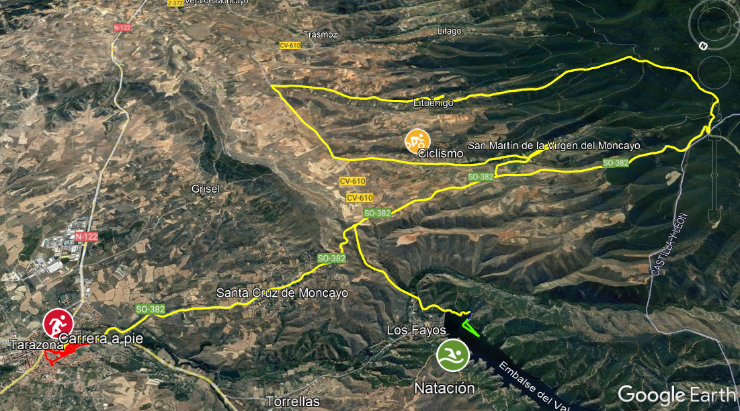
Plano general de los recorridos
INCLUIR PLANO GENERAL DE LOS RECORRIDOS

Slide 3
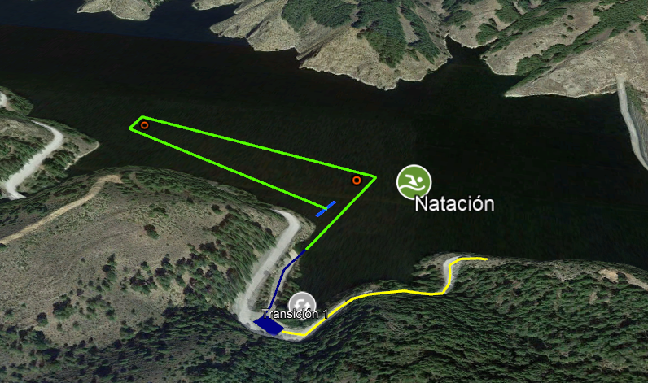
Natación
2 vueltas x 750m
INCLUIR PLANO GENERAL DE LA NATACIÓN
x 2 vueltas

Slide 4
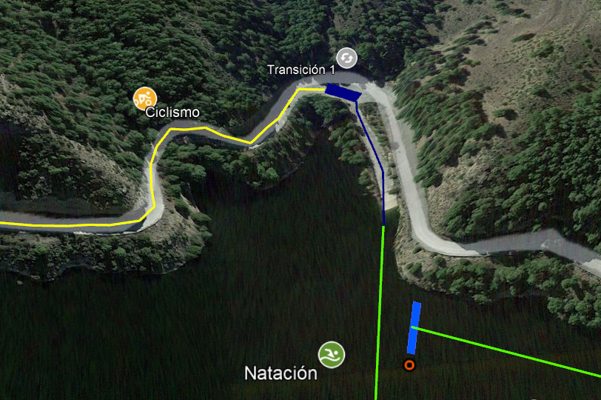
Transición #1
INCLUIR PLANO DE TRANSICIÓN 1

Slide 5
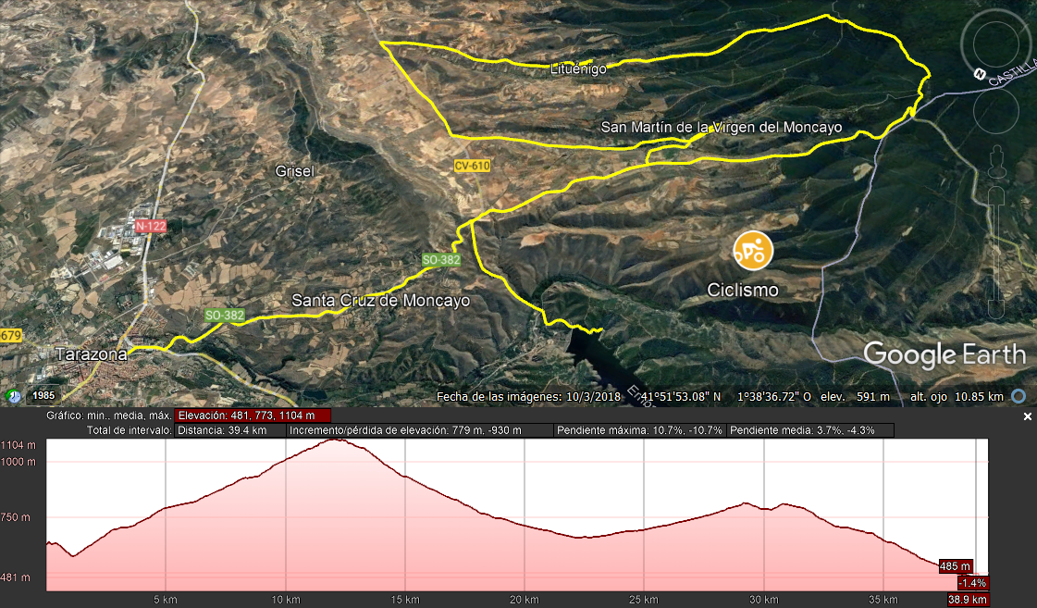
Ciclismo
1 vuelta de 39,6 km
¡PRECAUCION!
¡Bajada peligrosa!
¡PRECAUCION!
Giro de 180º
¡PRECAUCION!
Giro de 180º
Área de Transición 2
Área de Transición 1

Slide 6
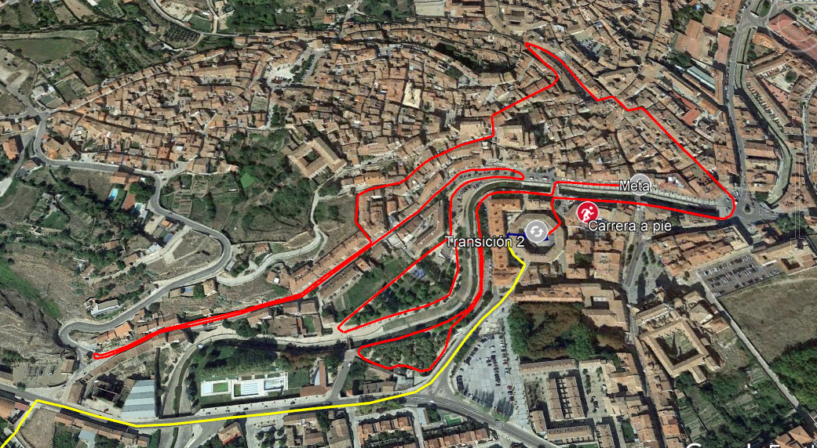
Fin Ciclismo – Transición 2 – Carrera a pie

Slide 7
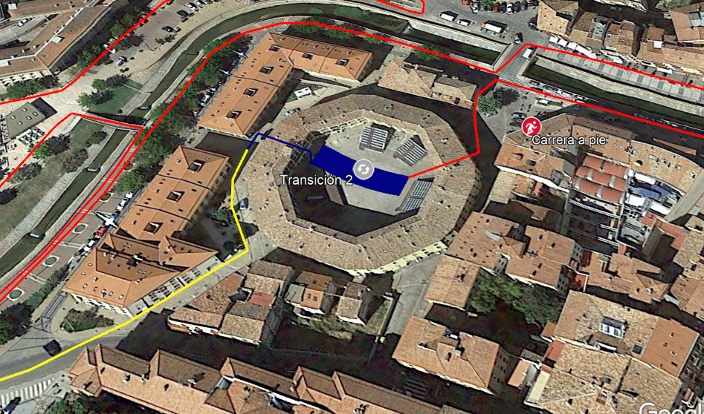
Transición #2
Enlace meta

Slide 8
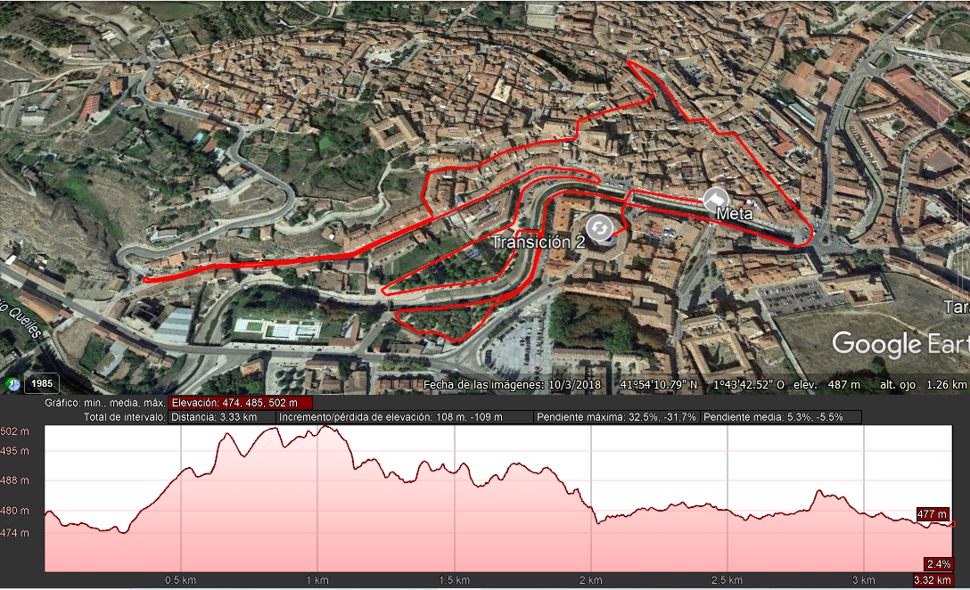
Carrera a pie
3 vueltas de 3,33 km
Enlace meta
Enlace vuelta

Slide 9
¡ BUENA SUERTE !

